Slide 1
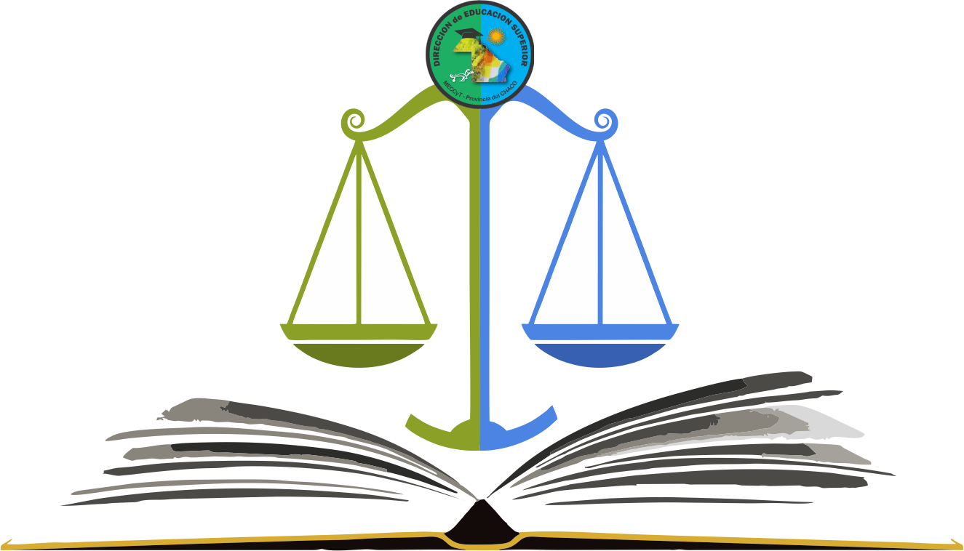
Ley de protección de datos

Slide 2
Escuela técnica N°1 Elena Ossola de Hora
Política y Legislación A
7II 2024

Slide 3

¿Qué son los datos personales?
Es información sobre personas físicas o jurídicas. Puede ser cualquier tipo de información: datos de identidad, de domicilio, de deudas, etc.

Slide 4
¿A qué datos se refiere la ley de datos personales?
A los datos personales guardados en archivos, registros, bancos de datos públicos o privados y que están guardados para dar informes.

Slide 5
¿Los datos biométricos son datos personales?
Sí. Los datos biométricos son un tipo de dato personal obtenido por medio de un tratamiento técnico específico. Están relacionados con las características físicas, fisiológicas o de conducta de una persona humana que permiten su identificación única.

Slide 6
¿Mis datos biométricos son datos sensibles?
Los datos biométricos que identifican a una persona son datos sensibles sólo cuando pueden revelar otros datos y el uso de esos otros datos puede provocar discriminación. Por ejemplo, cuando los datos biométricos revelan el origen étnico o dan información sobre la salud de la persona.

Slide 7
Si los datos registrados son equivocados, desactualizados o no corresponde que se encuentren registrados ¿qué puedo hacer?
Siempre podés pedir que corrijan el error o actualicen la información. En caso de los datos sensibles, podés exigir que los supriman o los mantengan en secreto. Los responsables de la base de datos deben corregir el error dentro de los 5 días hábiles de presentado el reclamo. El trámite es gratuito.

Slide 8
¿Cómo hago para acceder a mis datos personales grabados en videos de sistemas de vigilancia?
Para acceder a esos datos debes:
probar tu identidad con el DNI;
indicar fecha y hora aproximada en la que pudo haber sido captada tu imagen;
dar la información necesaria para que puedan identificar tu imagen.

